Slide 1
Can the width change of Yangtze river influence the local rainfall ?
長江の江寛変化は流域降水量に影響するや否や
511M229 YANG YUE
Supervisor Tachibana Yoshihiro

Slide 2
発表の流れ
背景
学部の研究紹介
仮説
研究方法
結果
まとめ

Slide 3
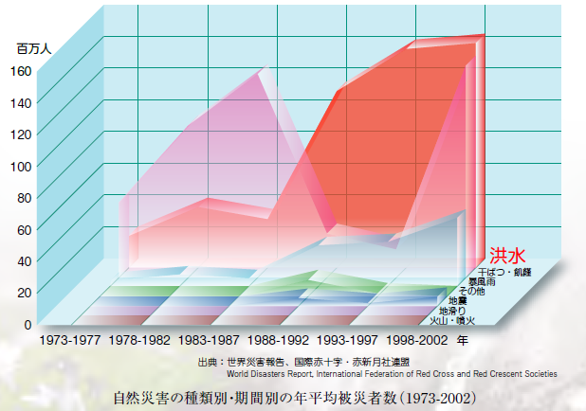
研究背景
世界：
中国：
百年や千年に一度の
洪水・干ばつが頻発
干ばつ
1997年 黄河
226日の断流
洪水
1998年 長江
3000人 360億ドル
干ばつ 洪水
降水量変動の
解析が必要
金銭
生命
紛争
・・・
社会影響大きい
Notes:
近年，洪水や干ばつなど水関連災害が世界各地で発生し、増加し続けている
中国でも、百年に一度や千年に一度と言われるほどの洪水・干ばつが近年頻繁に発生しています
このように大きな社会影響をもたらす水関連災害は降水量と深く関連するので、近年の降水量変動
について詳しく解析する必要があります

Slide 4
研究目的と使用データ
中国における過去数10年の降水量の時空間変動
過去の研究
範囲 中国の一部
観測点 少ない(約300点)
時期 短い(約20年)
データ 降水量の月平均
本研究
中国大陸
596点
1961-2007
日降水量
年平均だけではなく季節と月ごとも解析している
降水量の変動傾向
変動をもたらす要因
EOF解析
Notes:
本研究では、中国大陸に分布する596点の1961年から2007年の約半世紀の日降水量データを用いて、気象学だけではなく、水文学、社会学側面も考える

Slide 5
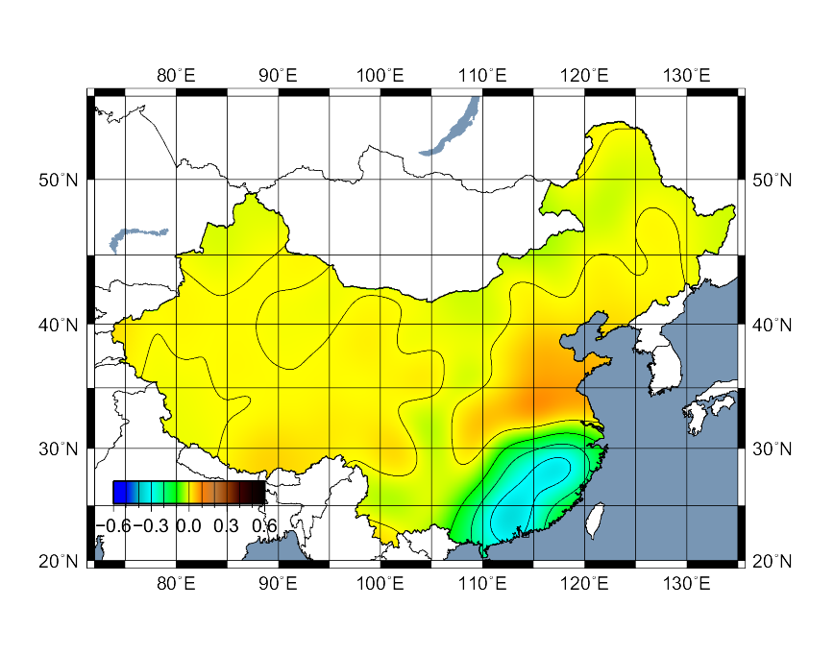
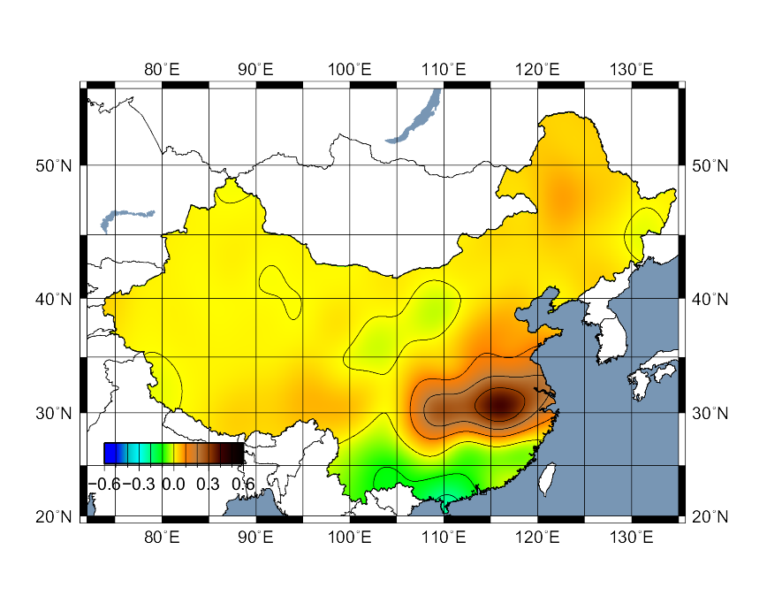
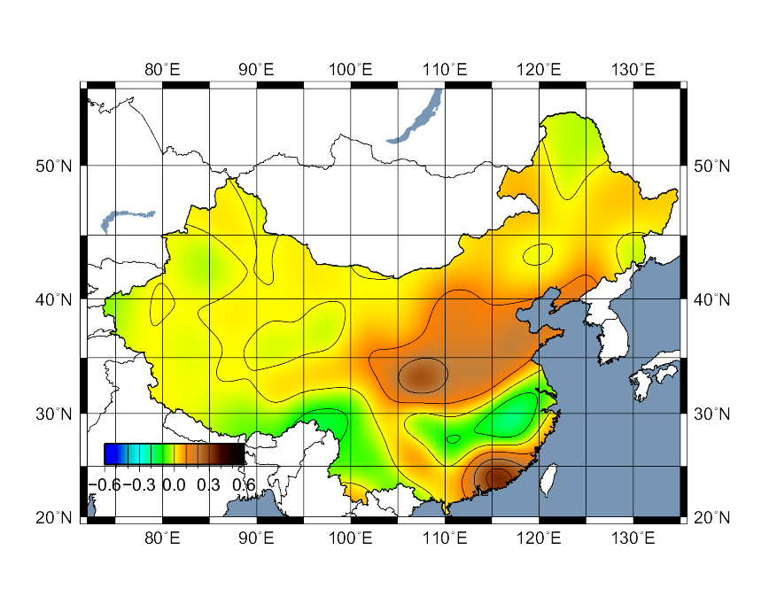
EOF解析の結果
Annual PC1 (21%)
Annual PC2 (16%)
Pattern1
Pattern2
東アジア夏季モンスーンの移動
長江の影響
Annual PC3 (8%)
一般的に
考えられていない
Pattern3
インド夏季モンスーンの反映
Notes:
年降水量と季節降水量のEOF 解析の第1～3 主成分の空間分布は類似しており，主に3 つのパターンに分けられます。月ごとの解析では、Pattern1は一般によく知られている東アジア夏季モンスーンの移動と一致しています．Pattern3はインド夏季モンスーンを反映するパターン
だと考えられます．Pattern2のように大きな変動を示す主成分は，どの月にも存在します．このパターンは時間に伴う変動がほとんどなく，常に長江の中・下流域に位置するので，これは長江そのものが降水に影響を及ぼしていると考えてよいだろう．これを確かめるために長江流域だけを取り出して解析をしました。

Slide 6
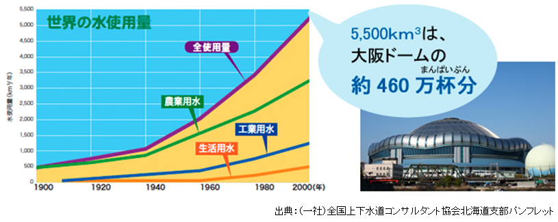
長江の紹介
ナイル川、アマゾン川に次いで世界第3位の大河
流域面積：1800,000km2
長：6211.31km
幅：3-6km =約5500km3
深：150m

Slide 7

研究の概念図
局地循環
仮説
長江などの大型河川が降水現象に影響を及ぼす

Slide 8
研究方法
Weather Research and forecasting model (WRF モデル)
１、再現実験
降水量を再現することで、使用する物理モデルを決める
２、感度実験
再現実験結果をコントロールラン(CTRL)
長江の川幅を60km + 水温(RST)を28℃ (60km)
普通幅：3-6km 平均水温を使用
降水量がどう変わるか？
Notes:
長江
長：6211.3km
幅：5-118km
深：10-103km

Slide 9
WRFモデル
WRF(Weather Research and forecasting model )
NCAR/NCEPが中心となり、実用的な天気予報とそれに
関連する研究のために開発された次世代のメソスケール
気候予測数値モデルである
特徴
厳密な支配方程式（非静力学モデル）の使用
数メートル～数千キロメートルの幅広い領域に対応
ソースコードが設計され、比較的に容易な計算が可能
最適な予測区域と計算メッシュサイズの設定、
独自データの反映が可能となる

Slide 10
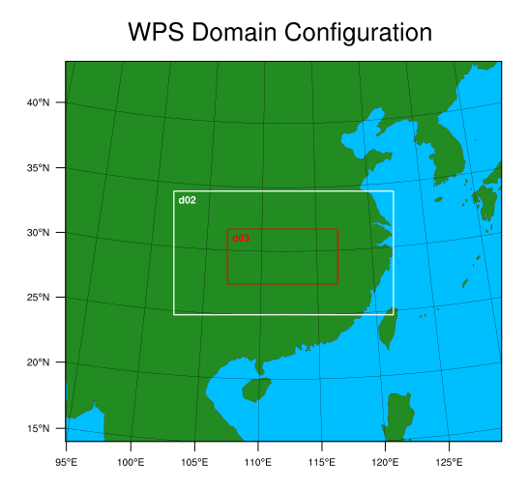
計算領域と期間
計算 領域 | 格子数 (東西×南北) | 水平格子 間隔
Domain1 | 142*124 | 27km
Domain2 | 214*121 | 9km
Domain3 | 322*160 | 3km
計算期間
1998/07/20 00:00(GMT)
1998/07/23 00:00(GMT)
300mm以上の豪雨

Slide 11
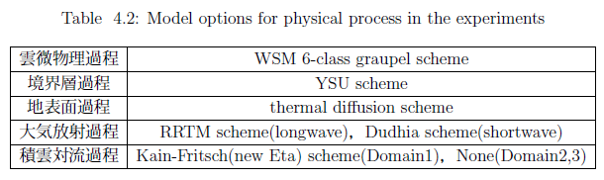
モデル設定
初期値，境界値：
NCEP/NCAR再解析データ
（水平解像度は2.5 度、時間間隔は6 時間）
地形と土地利用：
USGS の30 秒メッシュデータ

Slide 12
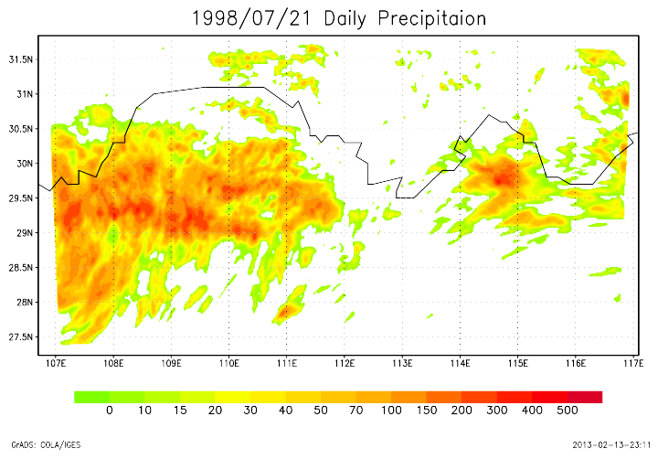
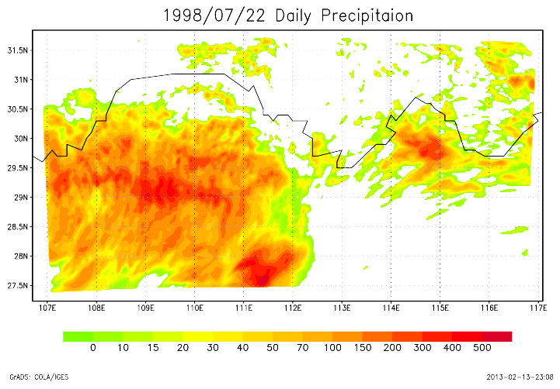
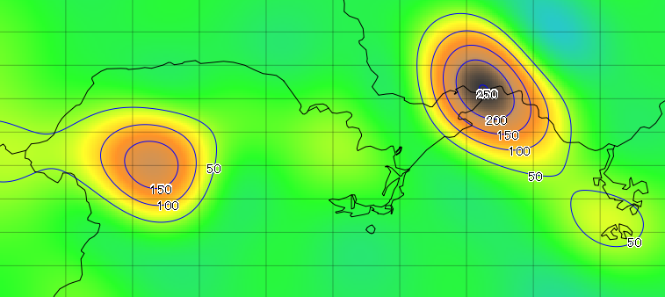
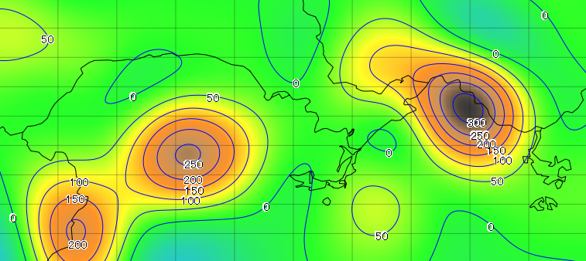
再現実験の結果
1. 2日とも2か所の降水域が確認
2. 2 か所とも22日の降水が増加
3. 2 か所とも東へ移動する傾向
32N
32N
31N
30N
29N
28N
1998/07/21 Observed Precipitation
32N
31N
30N
29N
28N
1998/07/22 Observed Precipitation
107E 109E 111E 113E 115 117E
107E 109E 111E 113E 115 117E

Slide 13
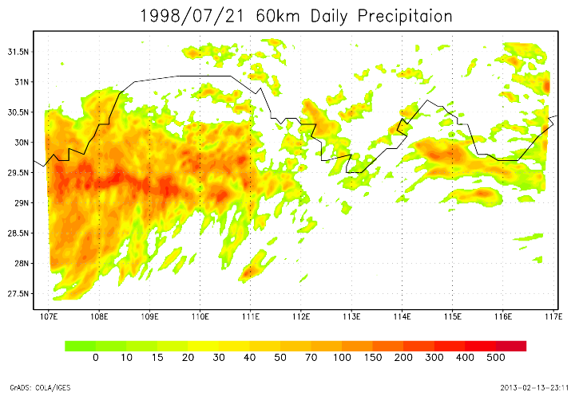
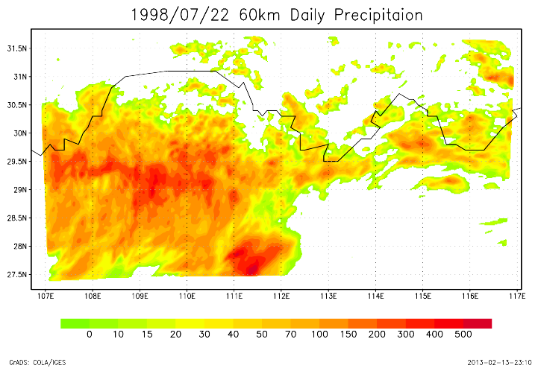
感度実験の結果

Slide 14
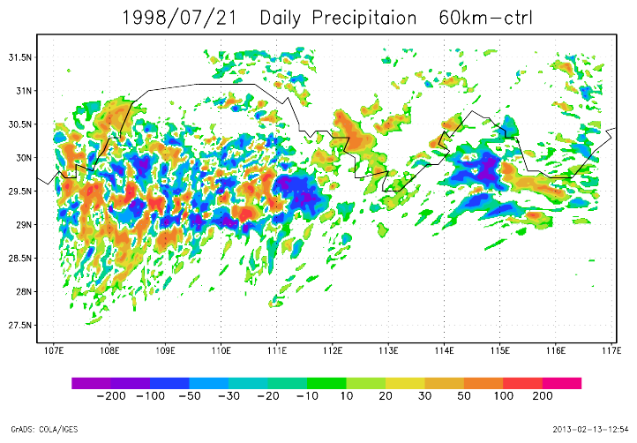
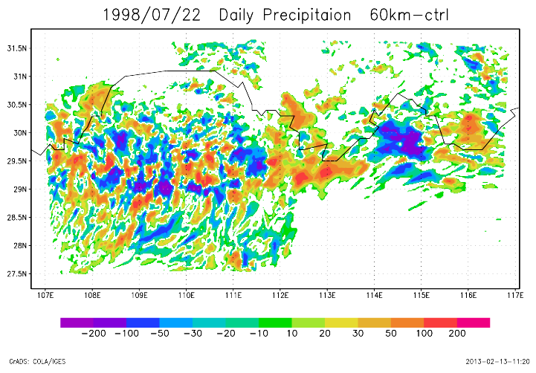
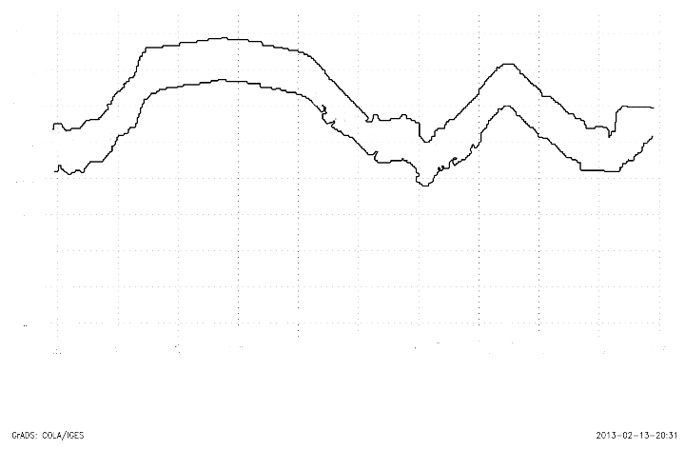
全体的の降水量変化
領域全体で降水量が増加傾向(0.1の差⇒12m)
降水量が200mm程度で変化
長江の真上と元の降水域で変化

Slide 15
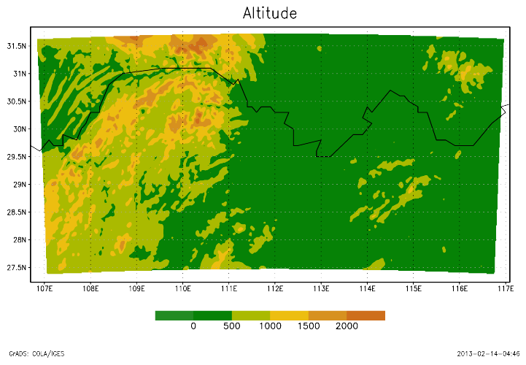
降水量変化と標高
長江真上の降水量：高原（100m以上）は変わらず
平原（ 500m以下）は増加
元降水あり⇒増加 ； 元降水なし⇒あり

Slide 16
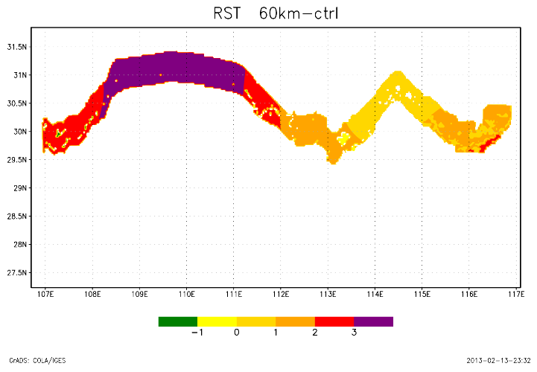
降水量変化と水温
水温が+3°以上でも、高原の降水量が変わらず
水温が+1°以下なら、平野でも降水量が変わらず

Slide 17
まとめ
1998/07/21-22の長江の中・下流域の降水量を再現
長江の川幅60km & 水温28℃
領域全体的に降水量が増加
幅 | 水温 | 地形 | 降水量変化
10倍 | +3℃ | 高原(>500m) | なし⇒なし
10倍 | +1-3℃ | 平原(<500m) | なし⇒あり
10倍 | +1-3℃ |  | あり⇒あり
10倍 | +1℃以内 |  | なし⇒なし
分かりやすいように、小さな変化がなしと表示する。
降水量に影響する要因：川幅＆水温＆地形

Slide 18
この場を借りて
研究の方向性や進み方など、御指導をしていただいた
福山先生に心より感謝いたします。
丁寧なる御指導をいただいた自然講座の先生方、
日頃よりアドバイス，手助けをしていただき先輩後輩方、
心より御礼申し上げます。

Slide 19
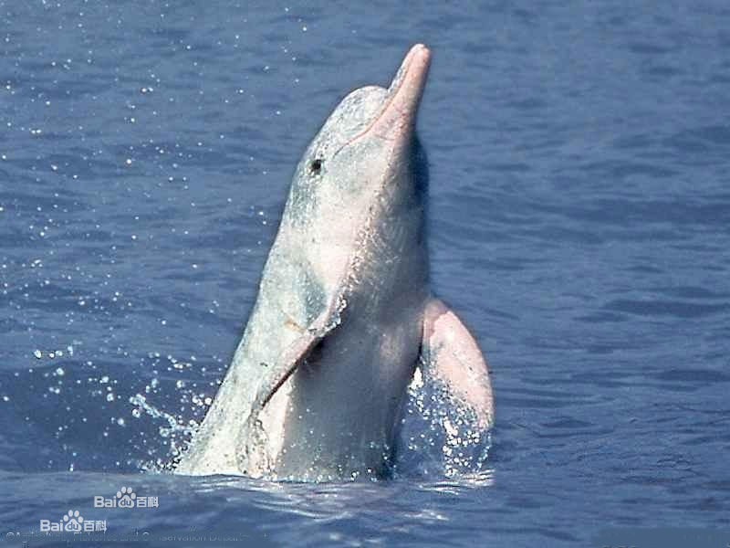
ご清聴ありがとうございました

